Slide 1

স্বাগতম

Slide 2
শিক্ষক পরিচিতি
উত্তম কুমার ঢালী
ইন্সট্রাক্টর , ইউ আর সি
ব্রাহ্মণপাড়া কুমিল্লা।

Slide 3

দ্বিতীয় শ্রেণি
প্রাথমিক গণিত

Slide 4

এই পাঠ শেষে শিক্ষার্থীরা-
এক সংখ্যার ভাগ করতে পারবে।
2. বিয়োগের সংক্ষিপ্ত রুপ হিসেবে ভাগ করতে পারবে।

Slide 5
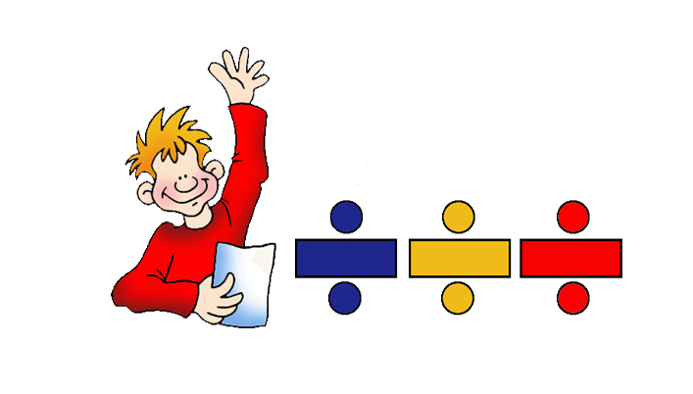
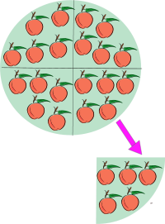
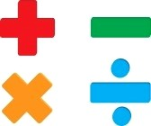
ভাগের ধারণা

Slide 6



8
8 – 2 = 6
6 – 2 = 4
4 – 2 = 2
2 – 2 = 0

Slide 7
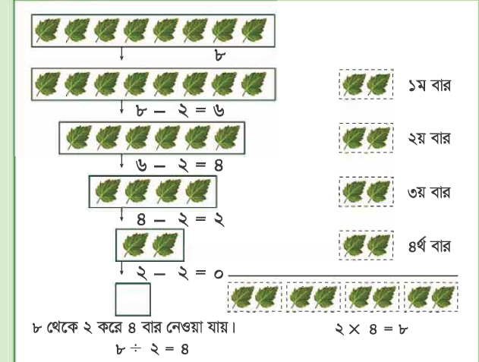

Slide 8
2 × 4 = 8
8 থেকে ২ করে ৪ বার নেওয়া যায়
৮ ÷ ২ = ৪

Slide 9

৮
৪
৪
৮ ÷ ২ = ৪

Slide 10

÷
ভাগ

Slide 11
৬
৩
৩
÷
=
৩
৬
২

Slide 12
দলীয় কাজ
৬
÷
২
=
÷
৮
২
=
÷
৪
২
=

Slide 13
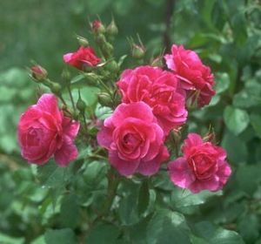
ধন্যবাদ

